Slide 1
Domeniul: Limba și literatura română
Profesor: Halip Beatrice, Colegiul Național „Eudoxiu Hurmuzachi”, Rădăuți
Clasa: a X-a
Subiectul: Romanul subiectiv, Ultima noapte de dragoste, întâia noapte de razboi, de C. Petrescu

Slide 2
Cuprins
I- Elemente de estetică modernă
II- Biobliografia lui Camil Petrescu
III- Geneză și apariție roman
IV- Tema și structura operei

Slide 3
Noua estetică a romanului modern-subiectiv
Astfel, scriitorul aspiră spre autenticitate, exprimarea în scris cu sinceritate (de aceea apar confesiuni, jurnale, note de subsol), într-un stil anticalofil.
Creatia literară trebuie sa fie un act de cunoastere in pas cu alte domenii (filosofia, psihologia). Scriitorul este influenţat de Husserl şi Bergson
Utilizează metoda substanţialistă, prin care examinează substanţele concrete, vii, trăirile adevărate. Cunoaşterea realului se face prin intuiţii concrete, nu prin abstracţiuni.
Romanul trebuie să se preocupe de viaţa interioară, adică a spiritului, a cunoaşterii şi nu de lumea obiectivă, a întâmplărilor şi a fenomenelor;
Timpul romanului trebuie să fie subiectiv, fie la prezent, fie la trecut, (prin memorie se aduc în prezent gânduri şi fapte trecute, care capătă un caracter concret şi viu).
Dacă la romanul tradițional structura este gândită de dinainte de catre un narator demiurgic, care conduce şi ordonează totul, în modernitate, structura este dată de fluxul capricios al memoriei, o structură afectivă

Slide 4

Personajele sunt prezenţe concrete aparţinând lumii citadine. Personajul predilect este intelectualul bântuit de luciditate, aflat în conflict cu lumea şi cu el însuşi, în luptă pentru atingerea absolutului. Acesta trăieşte o dramă, un conflict interior şi de obicei eşuează.
Tema, în mod tradiţional o repezintă o monografie socială, în romanul modern tema o repezintă o pasiune, o idee, care ţine de viaţa interioară

Slide 5
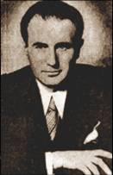
CAMIL PETRESCU
Biobibliografie
S-a născut la Bucureşti, la 22 aprilie 1894. Este fiul lui Camil Petrescu şi al Anei Cheler. A fost crescut de familia subcomisarului de poliţie Tudor Popescu, din mahalaua Obor. După gimnaziu, continuă studiile la Colegiul „Sfântul Sava" şi la Liceul „Gheorghe Lazăr" din Bucureşti, iar din 1913 urmează cursurile Facultăţii de Folozofie și Litere, de la Universitatea București.
Debutează în revista Facla (1914), cu articolul Femeile și fetele de azi, sub pseudonimul Raul D.
Între 1916 - 1918 participă ca ofiţer la Primul Război Mondial, iar experienţa trăită acum se regăseşte în romanul Ultima noapte de dragoste, întâia noapte de război (1930).
Încă din 1920 participă la şedinţele cenaclului Sburătorul condus de Eugen Lovinescu, iar în revista omonimă publică primele poezii.
Debutul editorial se petrece cu un volum de Versuri. Idee. Ciclul morţii în 1923.
În 1939 este numit directorul Teatrului Național din Bucureşti, iar din 1948 este ales membru al Academiei Române.
Moare la 14 mai 1957, la Bucureşti.

Slide 6

OPERA
Studii
Teze şi antiteze (1936)
Modalitatea estetică a teatrului (1937)
Husserl - cu o introducere în filozofia fenomenologică (1938)
Doctrina substanţei (1988, postum)
Romane
Ultima noapte de dragoste, întâia noapte de război (1930)
Patul lui Procust (1933)
Un om între oameni (1953 - 1957, rămas neterminat)
Nuvele
Turnul de fildeş (1950)
Poezie
Versuri. Ideea. Ciclul morţii (1923)
Transcedentalia (1931)
Dramaturgie
Jocul ielelor
Act veneţian
Sufletele tari
Danton
Mitică Popescu
Mioara
Caragiale în vremea lui
Scrise şi publicate între 1916 - 1957.
Însemnări
Rapid Constantinopol - Bioram (1933)
Note zilnice (1975)
Aprecieri critice
Nicolae Manolescu
„Întreaga poetică a romanului camil-petrescian exprimă renunţarea curajoasă la iluzia cunoaşterii absolute a omului.”

Slide 7
GENEZĂ ȘI APARIŢIE
„ULTIMA NOAPTE DE DRAGOSTE, ÎNTÂIA NOAPTE DE RĂZBOI”
Romanul editat de Al. Rosetti la „Cultura Naţională” în 2 volume, apare la începutul lui noiembrie 1930;
Geneza romanului trebuie căutată în preocuparea autorului pentru război;
Drama Primului Război Mondial—>sublocotenentul Camil Petrescu—>rănit în timpul luptelor de la Târgovişte—>revine în rândul combatanţilor—>participă în luptele de la Oituz-iulie 1917—>rănit pentru a treia oară şi căzut prizonier—>experienţa lagărului din Ungaria şi Boemia ---—> experienţa războiului
Romanul este publicat in 1930, fiind inspirat din experiența de război a autorului care și-a împrumutat jurnalul propriului său personaj.

Slide 8
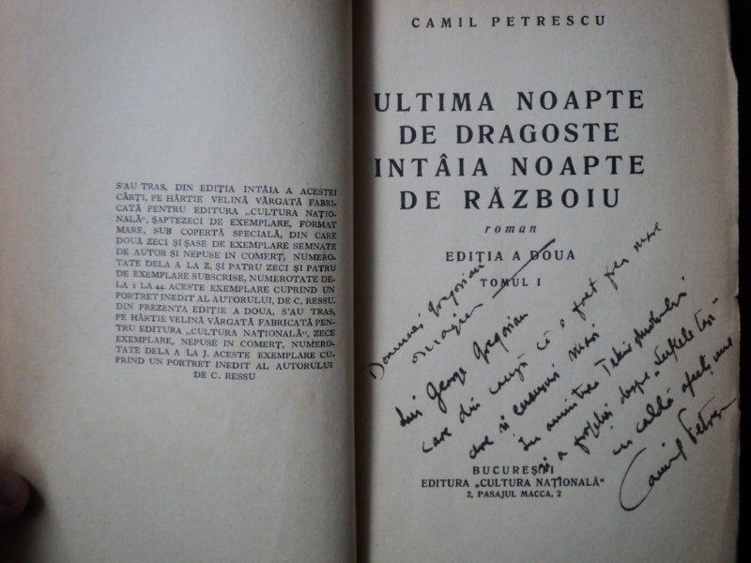

Slide 9
TEMĂ
Tema iubirii: cu accent pe radiografia unui sentiment – gelozia
Tema războiului: cu accent pe experienţa contactului nemijlocit cu moartea
Tema vieţii
Tema morţii

Slide 10
,,Ultima noapte de dragoste,întâia noapte de război”(1930)
Roman: modern, psihologic, subiectiv, citadin, interbelic
CAMIL PETRESCU
Titlul iniţial al romanului:
,,Proces-verbal de dragoste şi război”
ALTE OPERE:
,,Patul lui Procust”
,,Un om între oameni ”
,,Turnul de fildeş”
-dramaturgie
-eseistică
TEMA
Cartea a II-a:
,,Întâia noapte de război”
Plan obiectiv, realist,
timp cronologic
Cartea I:
,,Ultima noapte de dragoste”
Plan subiectiv, memorie involuntară
Notes:
Camil Petrescu

Slide 11
Tema iubirii: cu accent pe radiografia unui
sentiment – gelozia
Tema războiului: cu accent pe experienţa
contactului nemijlocit cu moartea
Roman subiectiv modern prin:
gelozie
moarte
substanţialitate
autenticitate
Esenţa concretă
a vieţii
iubire
stilul anticalofil
monolog interior
boală
război
discurs analitic
introspecţie
memorie involuntară

Slide 12
Cap. La Piatra Craiului, în munte
Primul capitol reuneşte cele două subteme: războiul şi iubirea; dezvăluie viziunea despre lume din roman.
De asemenea, descoperim spiritul critic și luciditatea cu care Ștefan Gheorghidiu sondează lumea,
Personajul oferă imaginea unui război demitizat, coborât în plan uman: „de pe scena Istoriei, războiul se mută pe aceea a conştiinţei individului” (Manolescu). De asemenea, se dezvăluie pe sine, intransigent,pentru că arată „adevărul” despre „valea fortificată” a Prahovei: „doar șănţuleţe ca o scurgere de apă” despre care „vorbea cu respect toată ţara: parlamentul, partidele politice şi presa”. Descoperim astfel o conştiință lucidă, critică, demistificatoare, într-un conflict continuu cu lumea, cu falsitatea şi superficialitatea acesteia.
Privirea lui este întoarsă însă înăuntru: „Pentru mine, însă, această concentrare era o lungă deznădejde”. Încercând să obţină o permisie, este tensionat, frământat, capabil chiar de simulări, dar în final izbucneşte orgolios şi impulsiv. El se autoanalizează: „în mine era o foială de şerpi, care ajungea deasupra numai un surâs”. Metafora este una dintre puţinele figuri de stil, deoarece Camil Petrescu este anticalofil, și are rolul de a plasticiza trăirile sufleteşti.

Slide 13
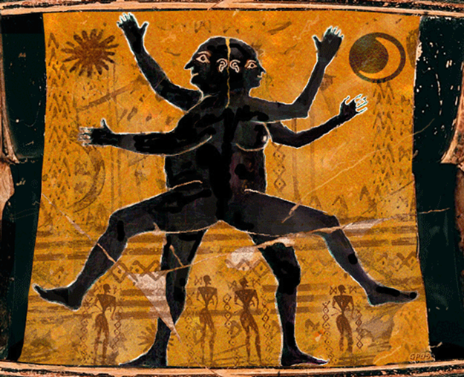
Cap. La Piatra Craiului, în munte
Pornind de la un articol despre infidelitate (care reprezintă o punere în abis a problematicii romanului), Gheorghidiu îşi dezvăluie concepţia despre iubire. În funcţie de această concepţie îşi va judeca propria-i poveste. El se opune falsităţii clişeelor (pe care le vehiculează ceilalţi) prin trăirea autentică, experienţa lucidă.
Concepţia lui despre iubire se construieşte în funcţie de două elemente esenţiale, care dezvăluie o iubire absolută, transcendentă, în termeni aproape mitici:
Iubirea ca mit al lui Pygmalion: „O iubire mare e mai curând un proces de autosugestie ... Orice iubire e ca un monodeism volutar la început, patologic pe urmă”. Astfel, îndrăgostitul creează, prin autosugestie, imaginea ideală a femeii de care după aceea se indrăgostește, precum Pygmalion, sculptorul grec, care o sculptează pe Galateea de care se îndrăgostește.
Iubirea ca o comuniune absolută, androginică: „Nici un doctor nu are curajul să despartă corpurile celor născuţi uniţi, căci le-ar ucide pe amândouă. Când e vorba de o iubire mare, dacă unul dintre amanţi încearcă imposibilul, rezultatul e acelaşi. .. Trebuie să se ştie că şi iubirea are riscurile ei. Căci acei care se iubesc au drept de viaţă şi de moarte, unul asupra celuilalt.” Într-un capitol ulterior, naratorul afirmă „Simțeam ca femeia aceasta era a mea, în exemplar unic, așa ca eul meu, ca mama mea, ca ne întalnisem de la începutul lumii”.
SARCINĂ DE LUCRU: prezintă, în aproximativ 50-70 de cuvinte, concepția lui Ștefan Gheorghidiu asupra iubirii, așa cum se desprinde din citatele date.

Slide 14
Cap. Ne-a acoperit pământul lui Dumnezeu
,,durabilă halucinație de trăznete și foc”
Un alt capitol esențial este Ne-a acoperit pământul lui Dumnezeu, definitoriu pentru experiența războiului. Acesta (ca toată cartea a doua) este scris sub aparența unui jurnal de campanie, având ca timp prezentul, care înseamnă prezentul suferinţei concrete, asumate, profund umane. Autenticitatea este subliniată prin notele de subsol care suspendă granița ficțional-real.
Viziunea asupra războiului este realistă, autentică, după modelul oferit de Stendhal (adică din perspectiva subiectivă a unui personaj-participant). Astfel, dincolo de eroism, eroul descoperă suferința concretă, absurdul, moartea, spaima, frigul. Imaginile sunt apocaliptice, cosmice, dar și concrete, corporale, tragice: „Exploziile se succed organizat. Unele le aud la câţiva paşi, altele în mine. Cum s-a terminat o ruptură, corpul tot, o clipă sleit, îşi înjumătăţeşte răsuflarea şi se încordează sec, în aşteptarea celeilalte explozii, ca un bolnav de tetanos. Animalic, oamenii se strâng unii lângă alţii, iar cel de la picioarele mele are capul plin de sânge. Nu mai e nimic omenesc în noi”. Războiul devine „durabilă halucinație de trăznete și foc”.
Experienţa războiului este asumată din aceeaşi perspectivă a căutării orgolioase de sine: „Orgoliului meu i se pune acum, de altfel, şi o altă problemă. Nu pot să dezertez căci, mai ales, n-aş vrea să existe pe lume o experienţă definitivă, ca aceea pe care o voi face, de la care să lipsesc, mai exact să lipsească ea din întregul meu sufletesc. Ar avea faţă de mine, cei care au fost acolo, o superioritate, care mi se pare inacceptabilă. Ar constitui pentru mine o limitare [...] căutam o verificare şi o identificare a eului meu
Sarcină de lucru:
Notează într-un scurt comentariu ce reprezintă pentru narator „experiența definitivă” a războiului.

Slide 15
Structură și compoziție
Romanul cuprinde două cărţi, cu cele două subteme, sugerate și de titlu.. Cuvântul „noapte” are şi o dimensiune simbolică (noapte de dragoste: imposibilitatea cunoasterii, gelozia, suferinţa, îndoiala; noaptea de război: moarte).
Primul capitol La Piatra Craiului in munte și toata partea a doua descriu razboiul, iar capitolele de la 2 (Diagonalele unui testament) la 6 (Ultima noapte de dragoste) evocă experienta dragostei.
Partea a doua pare a fi un jurnal de front al personajului principal ce are la bază jurnalul autorului din timpul Primului Razboi Mondial , iar partea intai-confesiunea despre iubire - este total fictională. Acestea sunt unificate de aceeaşi conştiinţă (a personajului-narator), și printr-un artificiu compoziţional: retrospecția
Această întoarcere în trecut urmează memoria, dar nu este, totuși, proustiană. La Proust rememorarea este cu totul întâmplătoare, urmând un flux involuntar. La Camil Petrescu, deşi porneşte, aparent, de la un element declanşator (articolul din ziar), rememorarea este cronologică, voluntară, deoarece naratorul urmăreşte să înţeleagă ceea ce s-a întâmplat, într-un efort lucid de cunoaştere.

Slide 16
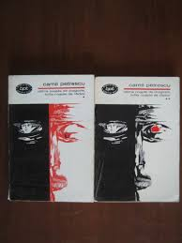
Structură și compoziție
Un element definitoriu pentru modernitatea romanului este structura (determinată de aceeași așezare în centru a subiectivității). Aceasta nu mai este ordonată, arhitectonică, organizată de un narator demiurgic, ci este influențată de fluxul conștiinței, este o structură afectivă.

Slide 17
VĂ MULȚUMESC PENTRU ATENȚIE!

